Slide 1





Slide 2



Nếu một quả bóng được thả rơi tự do từ đài quan sát của tòa nhà Lanmark 81 (Thành phố Hồ Chí Minh) cao 461,3m xuống mặt đất.
Vậy có tính được vận tốc của quả bóng khi nó chạm đất hay không?
Tòa nhà Landmark 81

Slide 3


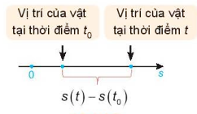
1 . MỘT SỐ BÀI TOÁN DẪN ĐẾN KHÁI NIỆM ĐẠO HÀM.
a) Vận tốc tức thời của một vật chuyển động thẳng.
Một vật di chuyển trên một đường thẳng (H.9.2). Quãng đường s của chuyển động là một hàm số của thời gian t, s = s(t) (được gọi là phương trình của chuyển động).
a) Tính vận tốc trung của vật trong khoảng thời gian từ t₀ đến t.
b) Giới hạn cho ta biết điều gì ?
a) Vận tốc trung bình của vật trong khoảng thời gian từ t₀ đến t là :
b) Khi t gần t₀ , tức là $\left|t−t_{0}\right|$ càng nhỏ thì vận tốc trung bình càng thể hiện được chính xác hơn mức độ nhanh chậm của chuyển động tại thời điểm t₀.

Slide 4

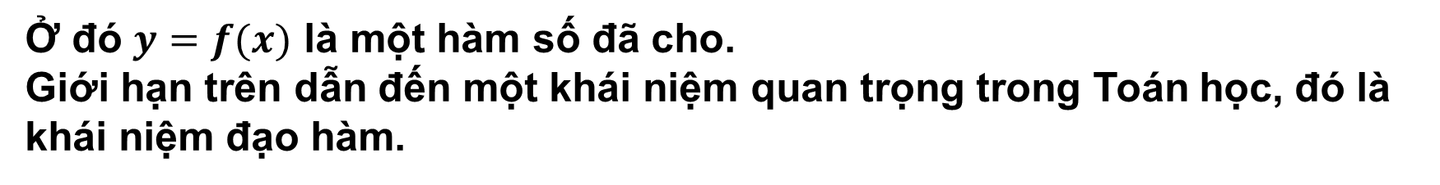
1 . MỘT SỐ BÀI TOÁN DẪN ĐẾN KHÁI NIỆM ĐẠO HÀM.
b) Cường độ tức thời.
Điện lượng Q truyền trong dây dẫn là một hàm số của thời gian t, có dạng Q = Q(t)
Tính cường độ trung bình của dòng điện trong khoảng thời gian từ t₀ đến t.
Giới hạn cho ta biết điều gì ?
Nhận xét :
Nhiều bài toán trong Vật lí, Hóa học, Sinh học … đưa đến việc tìm giới hạn dạng :
Ở đó $y=f(x)$ là một hàm số đã cho.
Giới hạn trên dẫn đến một khái niệm quan trọng trong Toán học, đó là khái niệm đạo hàm.

Slide 5


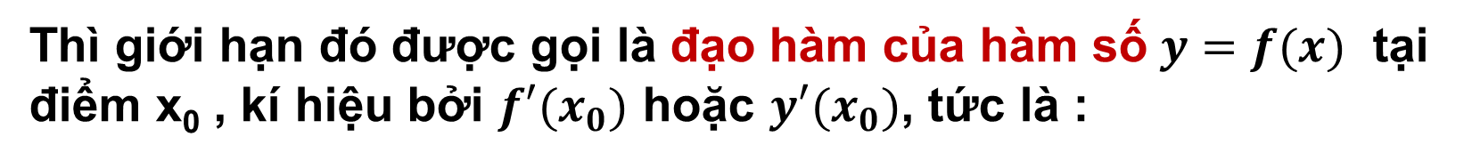
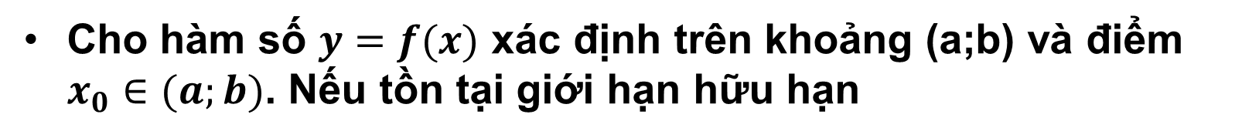
2 . ĐẠO HÀM CỦA HÀM SỐ TẠI MỘT ĐIỂM.
Cho hàm số $y=f(x)$ xác định trên khoảng (a;b) và điểm $x_{0}∈(a;b)$. Nếu tồn tại giới hạn hữu hạn
Thì giới hạn đó được gọi là đạo hàm của hàm số $y=f(x)$ tại điểm x₀ , kí hiệu bởi $f′(x_{0})$ hoặc $y′(x_{0})$, tức là :

Slide 6
2 . ĐẠO HÀM CỦA HÀM SỐ TẠI MỘT ĐIỂM.
Nhận xét :
Để tính đạo hàm của hàm số $y=f(x)$ tại điểm $x_{0}∈(a;b)$ , ta
thực hiện theo các bước sau :
1. Tính $f\left(x\right)−f(x_{0})$
2. Lập và rút gọn tỉ số với $x∈\left(a;b\right), x≠x_{0}$
3. Tìm giới hạn

Slide 7


2 . ĐẠO HÀM CỦA HÀM SỐ TẠI MỘT ĐIỂM.
Tính đạo hàm của hàm số $y=f\left(x\right)=x^{2}+2x$ tại điểm $x_{0}=1$
1
Ta có :
Với
Tính giới hạn :
Vậy :

Slide 8
2 . ĐẠO HÀM CỦA HÀM SỐ TẠI MỘT ĐIỂM.
Tính đạo hàm của hàm số $y=f\left(x\right)=x^{2}+2x$ tại điểm $x_{0}=1$
1
Ta thường trình bày ngắn gọn như sau :

Slide 9



2 . ĐẠO HÀM CỦA HÀM SỐ TẠI MỘT ĐIỂM.
Tính đạo hàm của hàm số $y=−x^{2}+2x+1$
tại điểm $x_{0}=−1$
1
Ta có :

Slide 10

3 . ĐẠO HÀM CỦA HÀM SỐ TRÊN MỘT KHOẢNG .
Tính đạo hàm $f′(x_{0})$ tại điểm x₀ bất kì trong các trường hợp :
a) $f\left(x\right)=c$ ( c là hằng số) b) $f\left(x\right)=x$

Slide 11
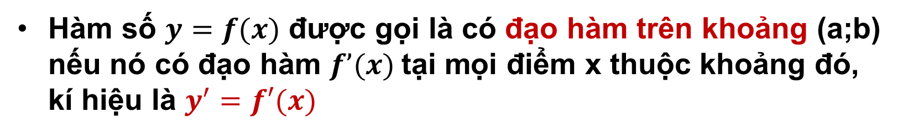
3 . ĐẠO HÀM CỦA HÀM SỐ TRÊN MỘT KHOẢNG .
Hàm số $y=f(x)$ được gọi là có đạo hàm trên khoảng (a;b) nếu nó có đạo hàm $f’(x)$tại mọi điểm x thuộc khoảng đó, kí hiệu là $y^{′}=f′(x)$

Slide 12
3 . ĐẠO HÀM CỦA HÀM SỐ TRÊN MỘT KHOẢNG .
2
Tìm đạo hàm của hàm số $y=cx^{2}$ , với c là hằng số.
Với x₀ bất kì , ta có :
Vậy hàm số $y=cx^{2}$ có đạo hàm là hàm số $y^{′}=2cx$
Chú ý : Nếu phương trình chuyển động của vật là $s=f(t)$ thì $v(t)=f’(t$) là
vận tốc tức thời của vật tại thời điểm t.

Slide 13

3 . ĐẠO HÀM CỦA HÀM SỐ TRÊN MỘT KHOẢNG .
Giải bài toán trong tình huống mở đầu ( bỏ qua sức cản của không khí và làm tròn kết quả đến chữ số thập phân thứ nhất)
3
Phương trình chuyển động rơi tự do của quả bóng là $s=f\left(t\right)=\frac{1}{2}gt^{2}$
Vận tốc của quả bóng tại thời điểm t là $v\left(t\right)=f^{′}\left(t\right)−gt=9,8t$
Chiều cao của tòa tháp là 461,3m nên quả bóng sẽ chạm đất tại thời điểm t₁ với $f\left(t_{1}\right)=461,3$
Ta có :
(giây)
Vậy vận tốc của quả bóng khi nó chạm đất là :

Slide 14
3 . ĐẠO HÀM CỦA HÀM SỐ TRÊN MỘT KHOẢNG .
Tìm đạo hàm của các hàm số sau :
2
a) $y=x^{2}+1$ b) $y=kx+c$ ( k, c là hằng số)
a) Với x₀ bất kỳ , ta có :
Vậy hàm số $y=x^{2}+1$ có đạo hàm là hàm số $y^{′}=2x$

Slide 15
3 . ĐẠO HÀM CỦA HÀM SỐ TRÊN MỘT KHOẢNG .
Tìm đạo hàm của các hàm số sau :
2
a) $y=x^{2}+1$ b) $y=kx+c$ ( k, c là hằng số)
b) Với x₀ bất kỳ , ta có :
Vậy hàm số $y=kx+c$có đạo hàm là hàm số $y^{′}=k$

Slide 16

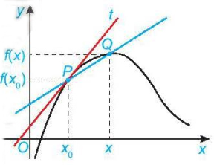
4 . Ý NGHĨA HÌNH HỌC CỦA ĐẠO HÀM .
a) Tiếp tuyến của đồ thị hàm số .
Cho hàm số $y=f(x)$ có đồ thị (C) và điểm P$\left(x_{0};f(x_{0})\right)∈(C)$
Xét điểm Q$(x;f\left(x\right))$ thay đổi trên (C) với $x≠x_{0}$
a) Đường thẳng đi qua 2 điểm P, Q được gọi là một cát tuyến của đồ thị (C) . Tìm hệ số góc k_{PQ} của cát tuyến PQ.
b) Nếu điểm Q di chuyển trên (C) tới điểm P mà k_{PQ} có giới hạn hữu hạn k thì có nhận xét gì về vị trí giới hạn củacát tuyến PQ ?
a) Hệ số góc của cát tuyến PQ là :

Slide 17
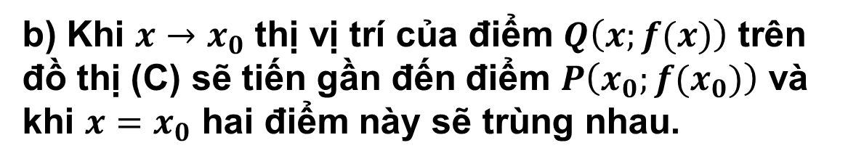
4 . Ý NGHĨA HÌNH HỌC CỦA ĐẠO HÀM .
a) Tiếp tuyến của đồ thị hàm số .
b) Khi $x→x_{0}$ thị vị trí của điểm $Q\left(x;f(x)\right)$ trên đồ thị (C) sẽ tiến gần đến điểm $P\left(x_{0};f(x_{0})\right)$ và khi $x=x_{0}$ hai điểm này sẽ trùng nhau.
Hình 9.3
c) Nếu điểm Q di chuyển trên (C) tới điểm P mà k_{PQ} có giới hạn hữu hạn k thì cát tuyến PQ cũng sẽ tiến gần vị trí tiếp tuyến của đồ thị (C) tại điểm P
Vì vậy giới hạn của cát tuyến QP sẽ là đường thẳng tiếp tuyến tại điểm P.

Slide 18


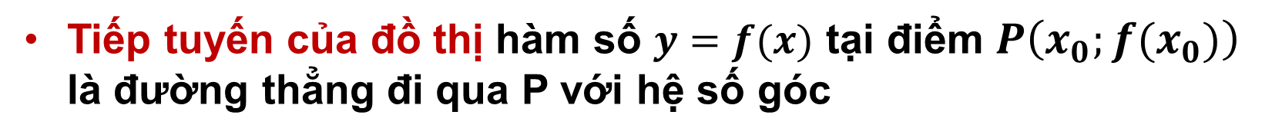
4 . Ý NGHĨA HÌNH HỌC CỦA ĐẠO HÀM .
a) Tiếp tuyến của đồ thị hàm số .
Tiếp tuyến của đồ thị hàm số $y=f(x)$ tại điểm $P\left(x_{0};f(x_{0})\right)$ là đường thẳng đi qua P với hệ số góc
Nếu giới hạn này tồn tại và hữu hạn , nghĩa là $k=f^{′}\left(x_{0}\right)$
Điểm P gọi là tiếp điểm.
Nhận xét : Hệ số góc của tiếp tuyến của đồ thị hàm số $y=f(x)$ tại điểm
$P\left(x_{0};f(x_{0})\right)$ là đạo hàm $f′(x_{0})$

Slide 19


4 . Ý NGHĨA HÌNH HỌC CỦA ĐẠO HÀM .
Tìm hệ số góc của tiếp tuyến của parabol $y=x^{2}$ tại điểm có hoành độ $x_{0}=−1$
4
Ta có :
Vậy hệ số góc của tiếp tuyến của parabol $y=x^{2}$ tại điểm có hoành độ $x_{0}=−1$ là $k=−2$

Slide 20


4 . Ý NGHĨA HÌNH HỌC CỦA ĐẠO HÀM .
Tìm hệ số góc của tiếp tuyến của parabol $y=x^{2}$ tại điểm có hoành độ $x_{0}=\frac{1}{2}$
3
Ta có :
Vậy hệ số góc của tiếp tuyến của parabol $y=x^{2}$ tại điểm có hoành độ $x_{0}=\frac{1}{2}$ là $k=1$

Slide 21


4 . Ý NGHĨA HÌNH HỌC CỦA ĐẠO HÀM .
b) Phương trình tiếp tuyến .
Cho hàm số $y=x^{2}$ có đồ thị là đường parabol (P)
Tìm hệ số góc của tiếp tuyến của (P) tại điểm có hoành độ $x_{0}=1$
Viết phương trình tiếp tuyến đó.
a) Ta có :
Vậy hệ số góc của tiếp tuyến của parabol $y=x^{2}$ tại điểm có hoành độ $x_{0}=1$ là $k=2$
b) Ta có :
Hệ số góc của tiếp tuyến là $k=2$ nên phương trình tiếp tuyến có dạng $y=2x+c$
Vậy phương trình tiếp tuyến là : $y=2x−1$

Slide 22


4 . Ý NGHĨA HÌNH HỌC CỦA ĐẠO HÀM .
b) Phương trình tiếp tuyến .
Nếu hàm số $y=f(x)$ có đạo hàm tại điểm x₀ thì phương trình tiếp tuyến của đồ thị hàm số tại điểm $P\left(x_{0};y_{0}\right)$ là :
Trong đó $y_{0}=f(x_{0})$

Slide 23


b) Phương trình tiếp tuyến .
Viết phương trình tiếp tuyến của parabol $\left(P\right):y=3x^{2}$
tại điểm có hoành độ $x_{0}=1$
5
Ta có :
Mặt khác ta có : $f\left(1\right)=3$
Vậy phương trình tiếp tuyến cần tìm là :

Slide 24
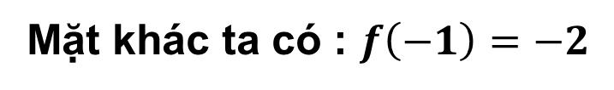

b) Phương trình tiếp tuyến .
Viết phương trình tiếp tuyến của parabol $y=−2x^{2}$
tại điểm có hoành độ $x_{0}=−1$
4
Ta có :
Mặt khác ta có : $f\left(−1\right)=−2$
Vậy phương trình tiếp tuyến cần tìm là :

Slide 25


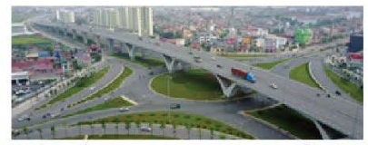
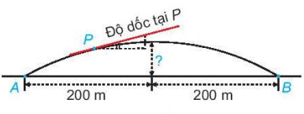
Người ta xây dựng một cây cầu vượt giao thông hình parabol nối hai điểm có khoảng cách là 400 m (H.9.4). Độ dốc của mặt cầu không vượt quá 100 (độ dốc tại một điểm được xác định bởi góc giữa phương tiếp xúc với mặt cầu và phương ngang như Hình 9.5). Tính chiều cao giới hạn từ đỉnh cầu đến mặt đường (làm tròn kết quả đến chữ số thập phân thứ nhất).

Slide 26



Slide 27


9.1
Tính (bằng định nghĩa ) đạo hàm của các hàm số sau :
a) $y=x^{2}$ tại $x_{0}=1$ b) $y=−x^{3}$tại $x_{0}=−1$
Vậy $f^{′}\left(1\right)=1$

Slide 28
9.2
Sử dụng định nghĩa , tìm đạo hàm của các hàm số sau :
a) $y={kx}^{2}+c$ b) $y=x^{3}$
a) Với x₀ bất kì, ta có :
Vậy hàm số $y={kx}^{2}+c$ có đạo hàm là hàm số $y^{′}=2kx$
b) Với x₀ bất kì, ta có :
Vậy hàm số $y=x^{3}$ có đạo hàm là hàm số $y^{′}=3x^{2}$

Slide 29
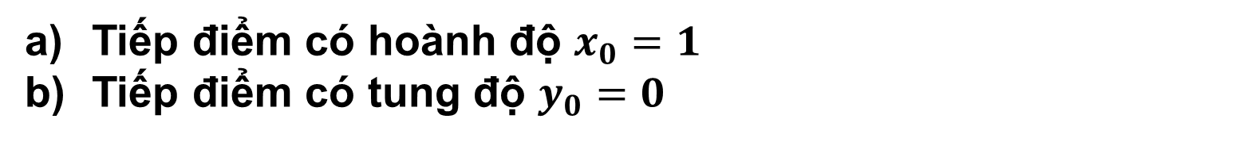


9.3
Viết phương trình tiếp tuyến của parabol $y=−x^{2}+4x$ biết
Tiếp điểm có hoành độ $x_{0}=1$
Tiếp điểm có tung độ $y_{0}=0$
Ta có :
Phương trình tiếp tuyến cần tìm là :
b) Ta có :
Với $x=0$ thì $y=0$ nên $y^{′}\left(0\right)=4$, do đó phương trình tiếp tuyến cần tìm là $y=4x$
Với $x=4$ thì $y=0$ nên $y^{′}\left(4\right)=−4$, do đó phương trình tiếp tuyến cần tìm là $y=−4(x−4)$ hay $y=−4x+16$

Slide 30
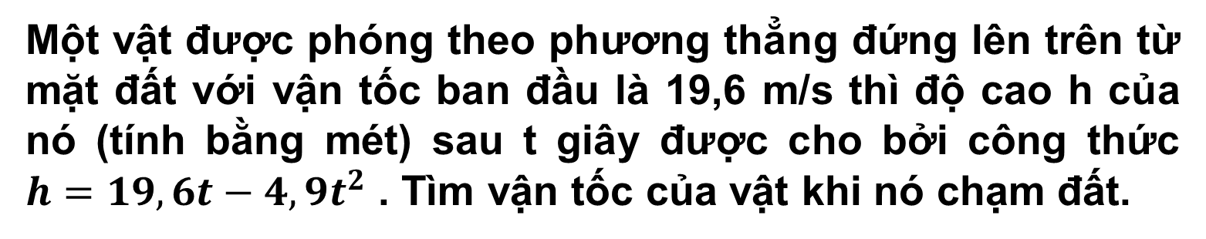
9.3
Một vật được phóng theo phương thẳng đứng lên trên từ mặt đất với vận tốc ban đầu là 19,6 m/s thì độ cao h của nó (tính bằng mét) sau t giây được cho bởi công thức $h=19,6t−4,9t^{2}$ . Tìm vận tốc của vật khi nó chạm đất.
Ta có :
Vậy hàm số $h=19,6t−4,9t^{2}$ có đạo hàm $h^{′}=−9,8t_{0}+19,6$

Slide 31
9.3
Một vật được phóng theo phương thẳng đứng lên trên từ mặt đất với vận tốc ban đầu là 19,6 m/s thì độ cao h của nó (tính bằng mét) sau t giây được cho bởi công thức $h=19,6t−4,9t^{2}$ . Tìm vận tốc của vật khi nó chạm đất.
Độ cao của vật khi nó chạm đất thỏa mãn :
$Khi t=0$, vận tốc của vật khi nó chạm đất là :
Vậy vận tốc của vật khi nó chạm đất là 19,6 m/s.

Slide 32






